Slide 1
Занятие для детей подготовительного к школе возраста на тему: «Животный мир Таймыра. Напиши письмо Белому Песцу»
Цель: Продолжать знакомить детей с природой Таймыра, с представителями животного мира.
Задачи: Обобщить знания детей о животных Севера. Дать знания о новом изучаемом животном – Белом песце. Для повышения интереса внести в занятие игровой приём «письмо песцу».
Обогатить словарный запас детей словами: полярная ночь, экскурсовод, хищник, среда обитания, меховые подушечки, полярный день, подкожный жир, снежное логово.
Развивать познавательное отношение к окружающему миру.
Воспитывать бережное отношение к природе.
Материал: Картины:(белый медведь; морж; тюлень; северный олень; полярная сова; белая куропатка; песец). Эмблемы для экскурсоводов. Цифры от 1 до 7. Конверт, анкета животного, почтовый ящик. Для игр: шапочка медведя, снежинка.
Предварительная работа: Дети – экскурсоводы, готовят сообщение дома с родителями.

Slide 2
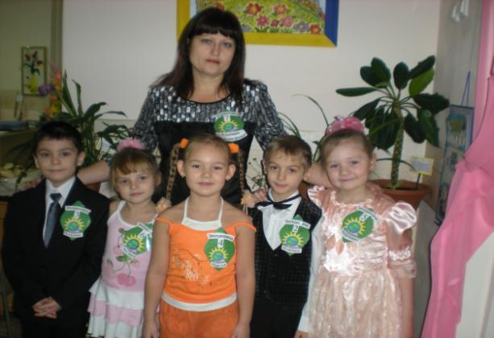
Дети - экскурсоводы

Slide 3
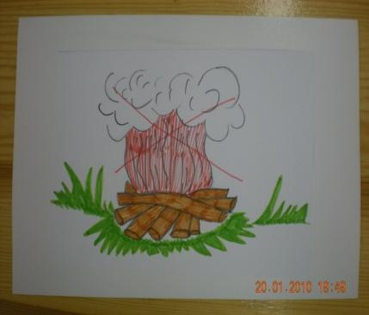
не разводить
костры;

Slide 4
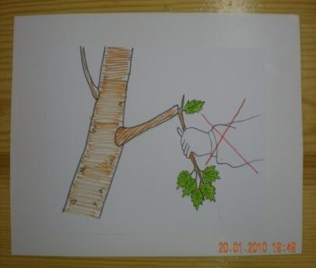
- не ломать ветки;

Slide 5
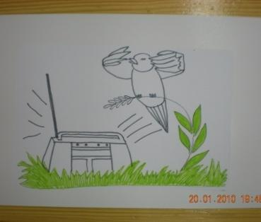
- не шуметь;

Slide 6
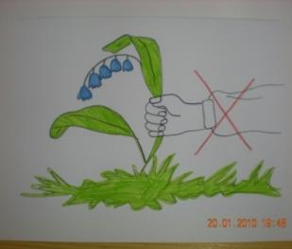
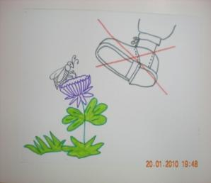
- не топтать и не рвать цветы в природе, для букетов цветы выращиваются специально;

Slide 7
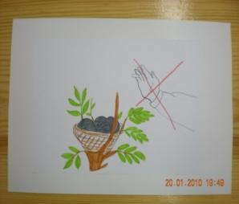
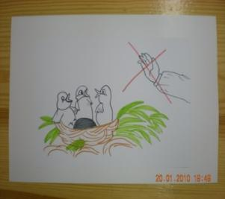
- не разорять птичьи гнёзда, не трогать птенцов ни в гнезде, ни на земле.

Slide 8
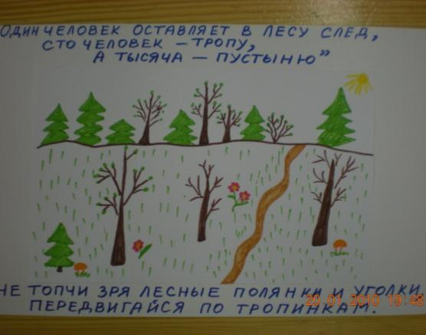
не топчи зря лесные полянки и уголки, передвигайся по тропинкам.
«Один человек оставляет в лесу след, сто человек – тропу, а тысяча - пустыню»

Slide 9
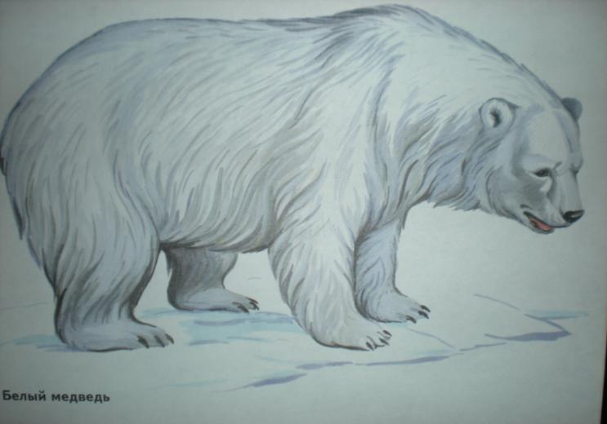

Slide 10
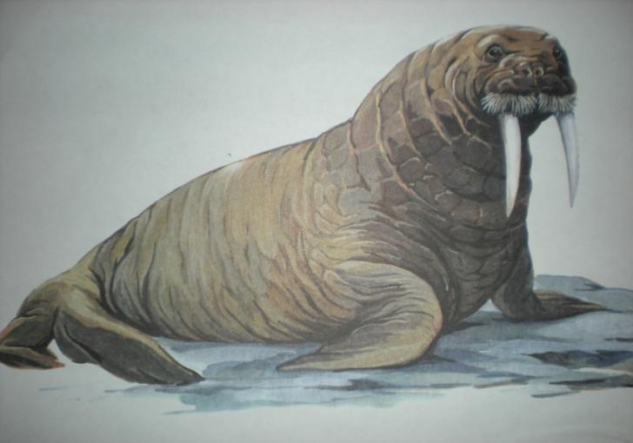

Slide 11
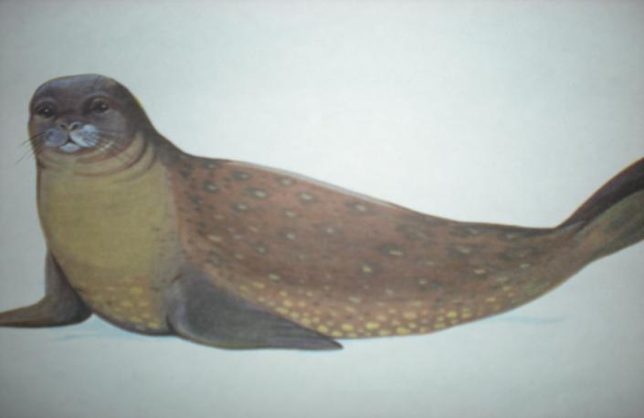

Slide 12
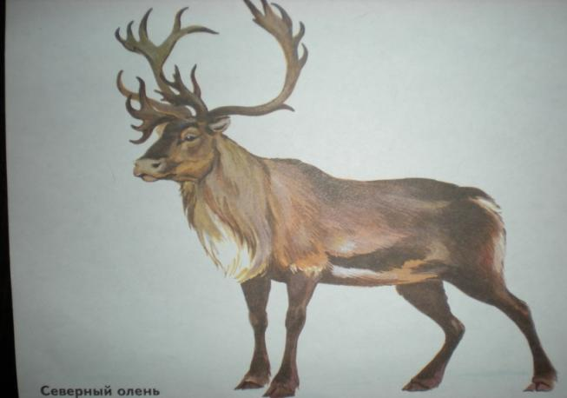

Slide 13
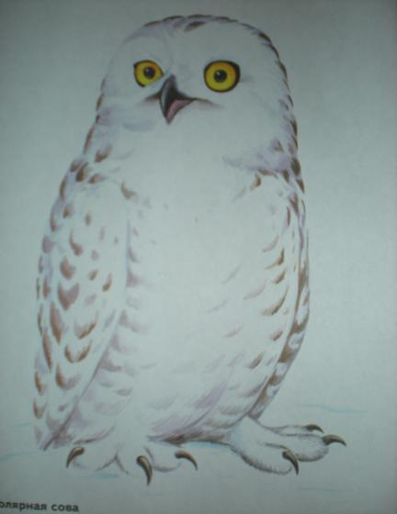

Slide 14
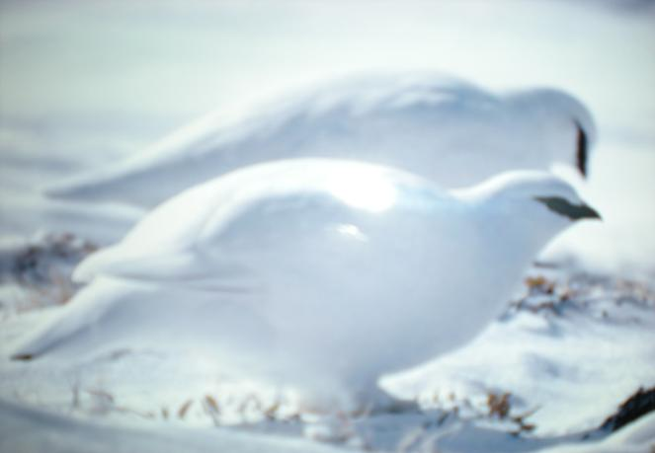

Slide 15
